Slide 1
高等学校 保健体育（科目体育）
〔入学年次の次の年次以降〕
球技〔ネット型〕
「バドミントン」
【体力編】
学習時間の目安：約30分

Slide 2
【基礎編】
将来中高年齢になってもできる方法です。プチトレ程度取り組んでみよう！
【応用編】
バドミントンに関連して高まる筋群を理解し、運動に取り組もう！

Slide 3
【基礎編】

Slide 4
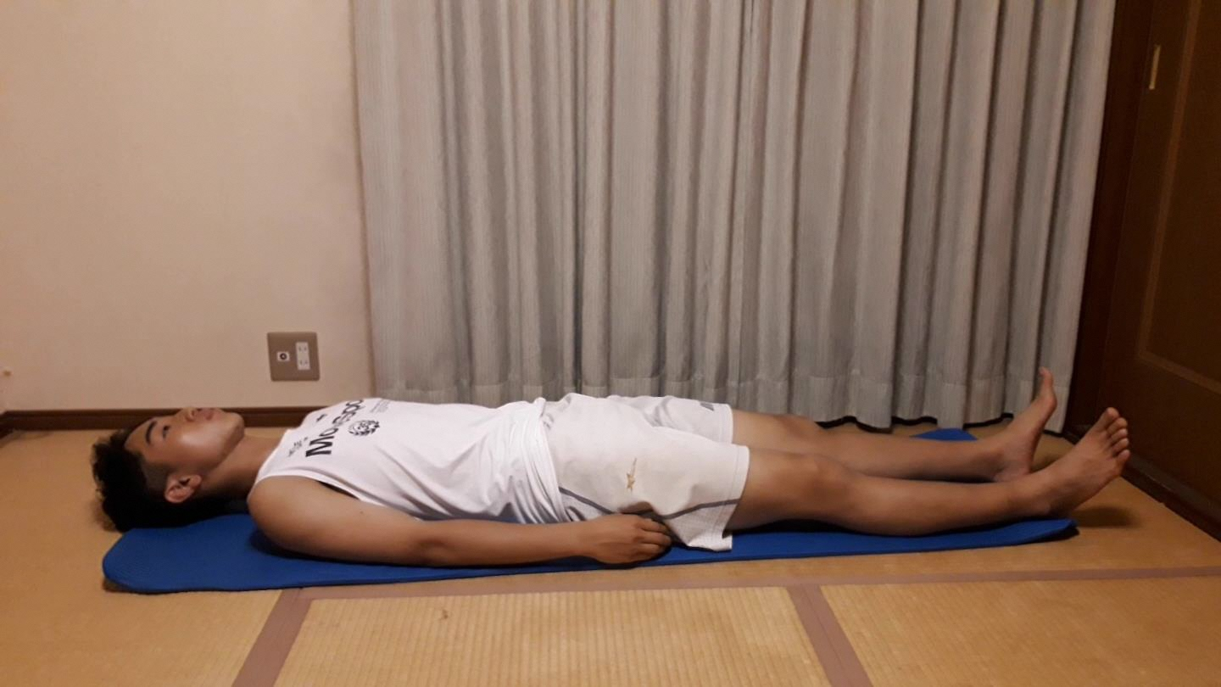
基 礎 編
仰向けになります。

Slide 5
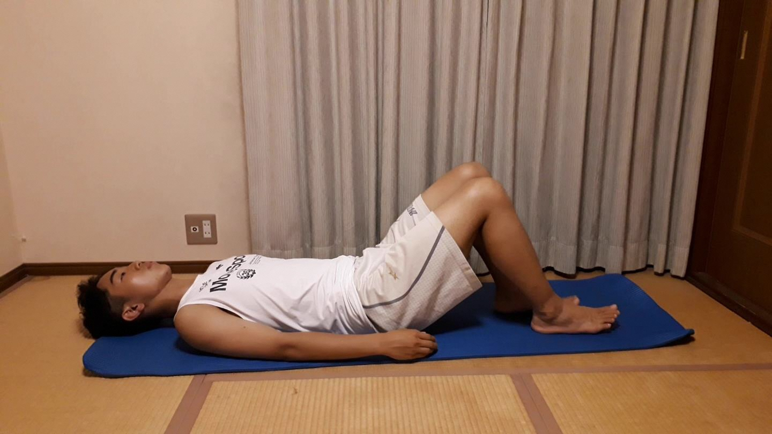
基 礎 編
両膝を立てます。

Slide 6
基 礎 編
両手をおへそへ。
肘を浮かす

Slide 7
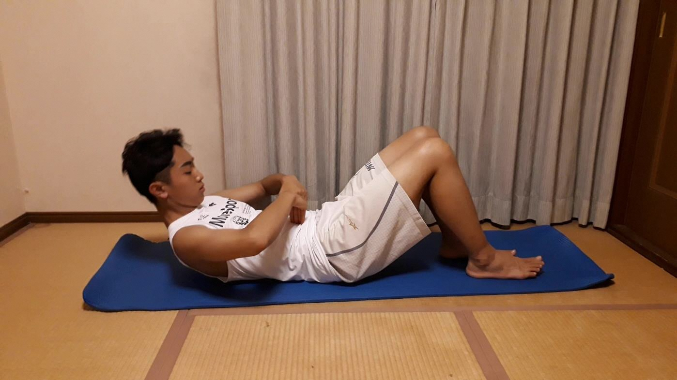
基 礎 編
頭をあげて、おへそを見ます。
へそをしっかり見よう！

Slide 8
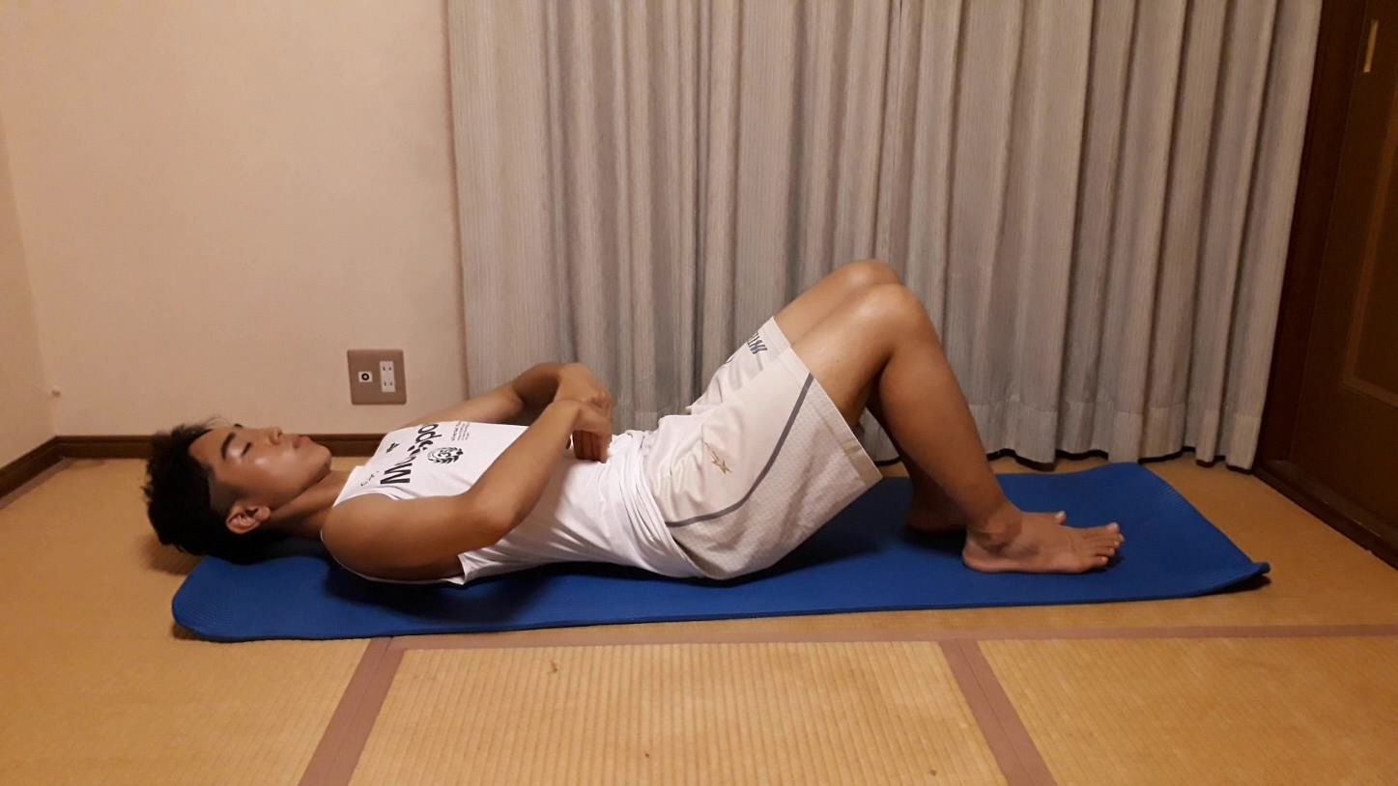
基 礎 編
頭を戻します。

Slide 9
基 礎 編
やり方はわかったかな？
これをゆっくりでよいので１０回やってみよう！
スタート(^^)/

Slide 10
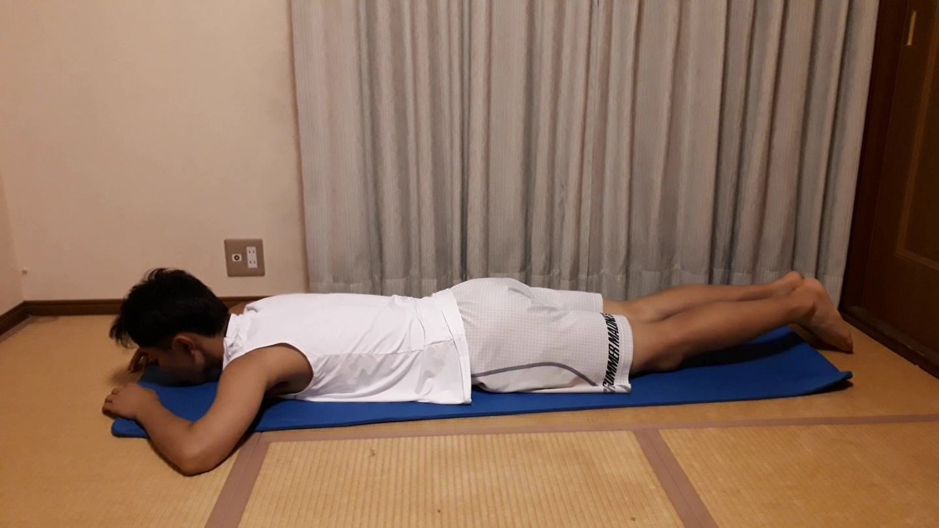
基 礎 編
うつ伏せになります。

Slide 11
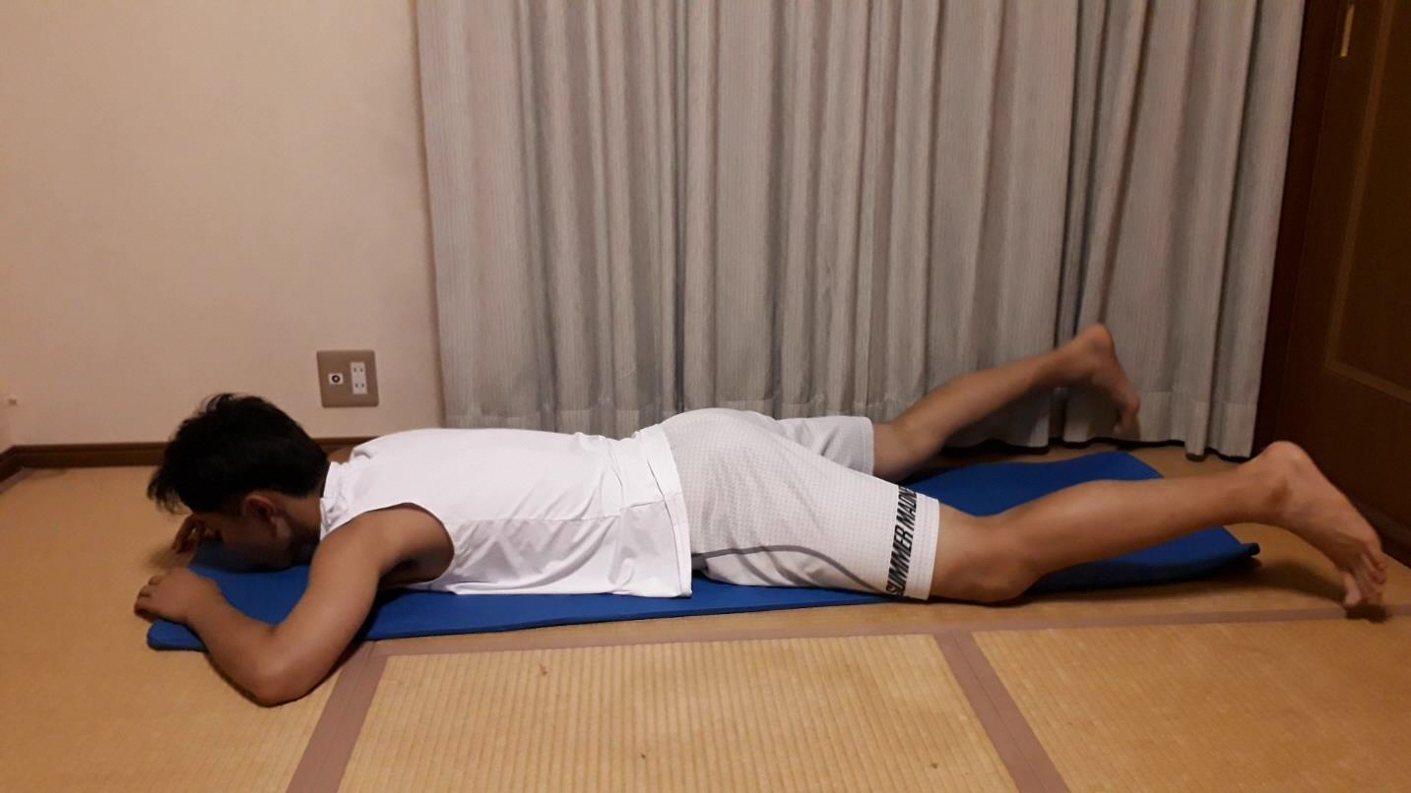
基 礎 編
両足を少し広げます。

Slide 12
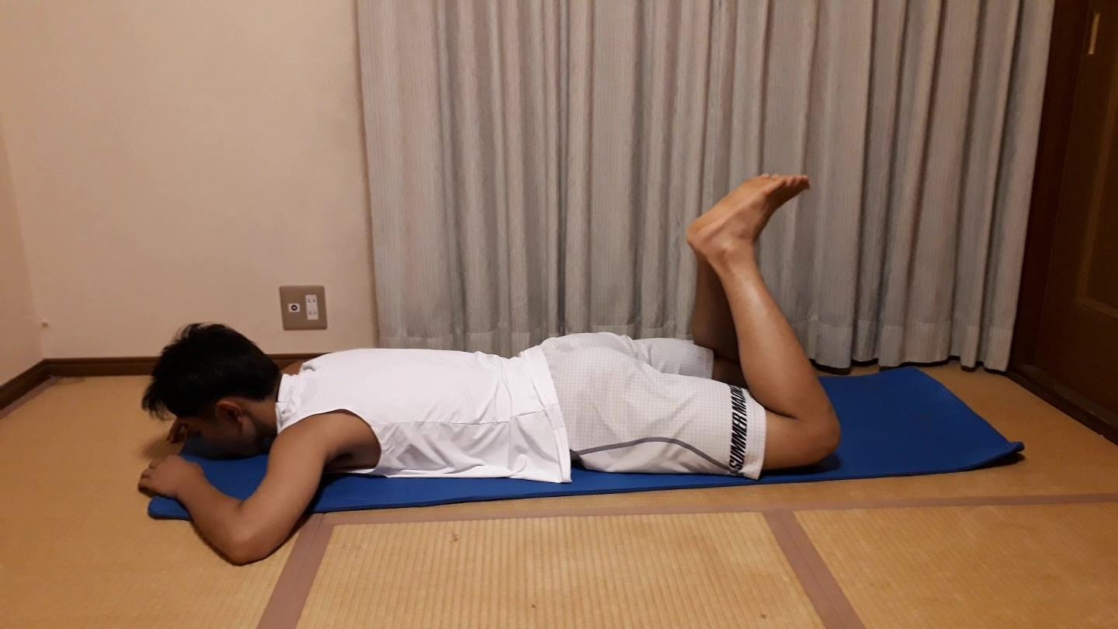
基 礎 編
両足をくっつけます。
くっつける

Slide 13
基 礎 編
両手を頭の後ろで組みます。
しっかり組む

Slide 14
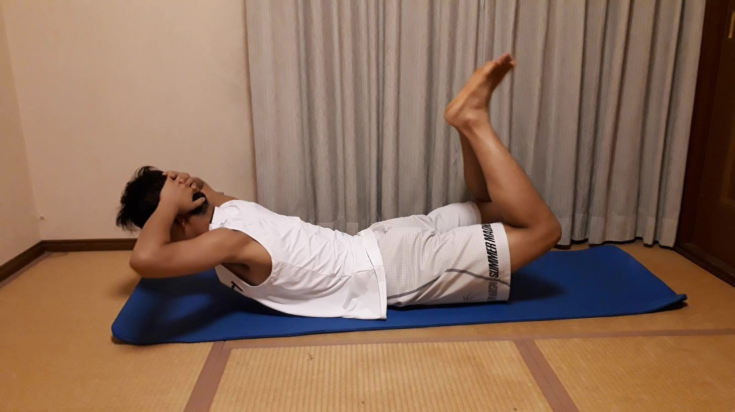
基 礎 編
上半身と下半身を起こします。
エビ反りになる

Slide 15
基 礎 編
戻します。

Slide 16
基 礎 編
やり方はわかったかな？
これをゆっくりでよいので１０回やってみよう！
スタート(^^)/

Slide 17
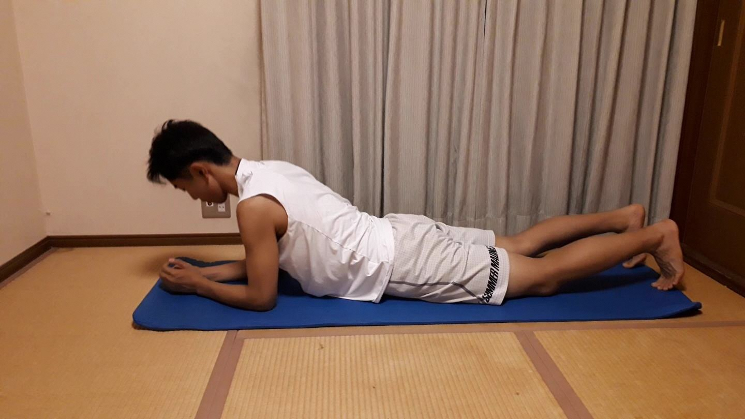
基 礎 編
うつ伏せになって肘をつきます。

Slide 18
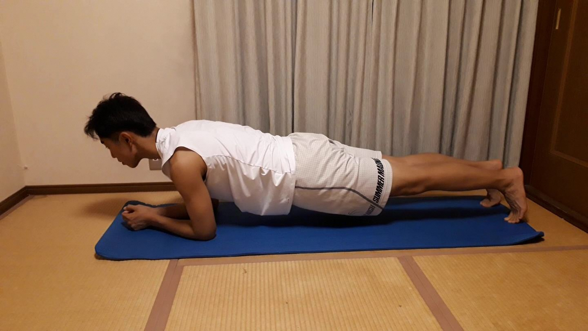
基 礎 編
両肘とつま先で身体を支えます。
一直線になるように

Slide 19
基 礎 編
やり方はわかったかな？
この姿勢を１０秒キープしてみよう！
スタート(^^)/

Slide 20
基 礎 編
うつ伏せになります。

Slide 21
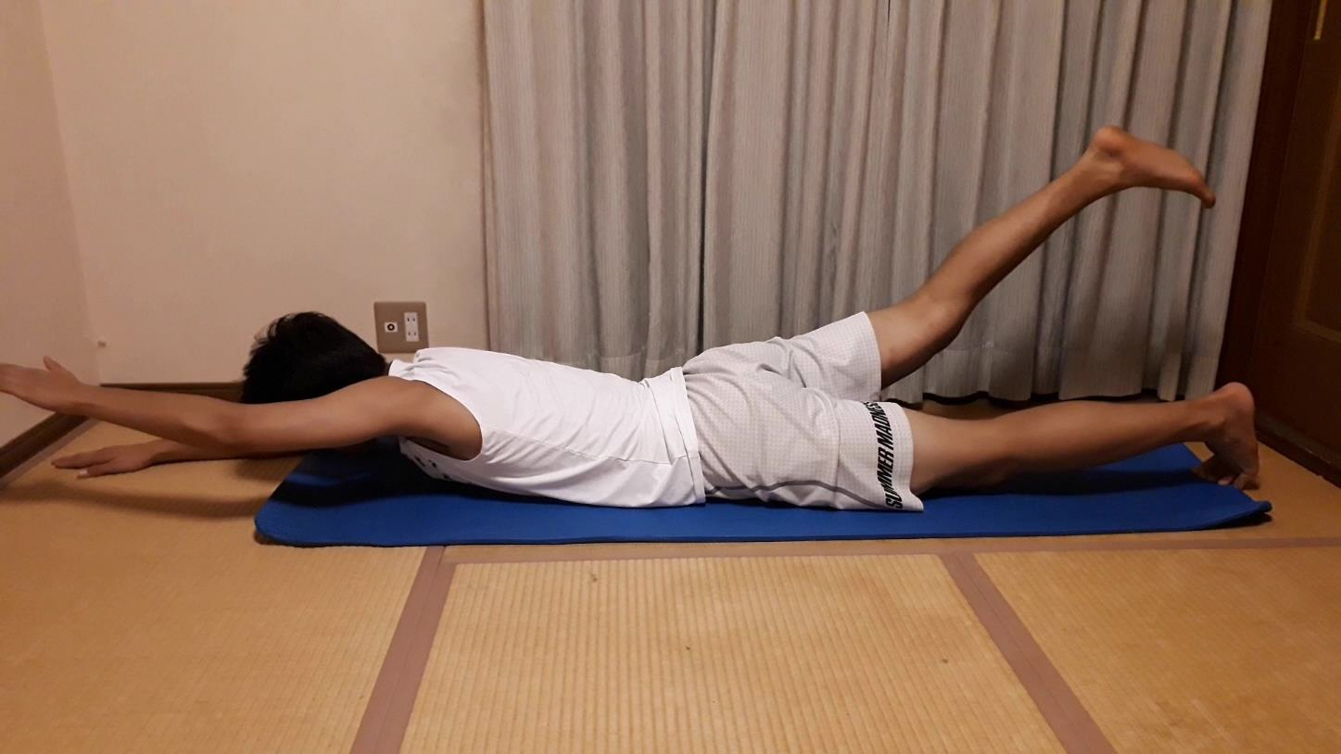
基 礎 編
左腕と右脚をあげます。

Slide 22
基 礎 編
やり方はわかったかな？
この姿勢を１０秒キープしてみよう！
スタート(^^)/

Slide 23
基 礎 編
反対側（右腕と左脚）も
１０秒キープしてみよう！
スタート(^^)/

Slide 24
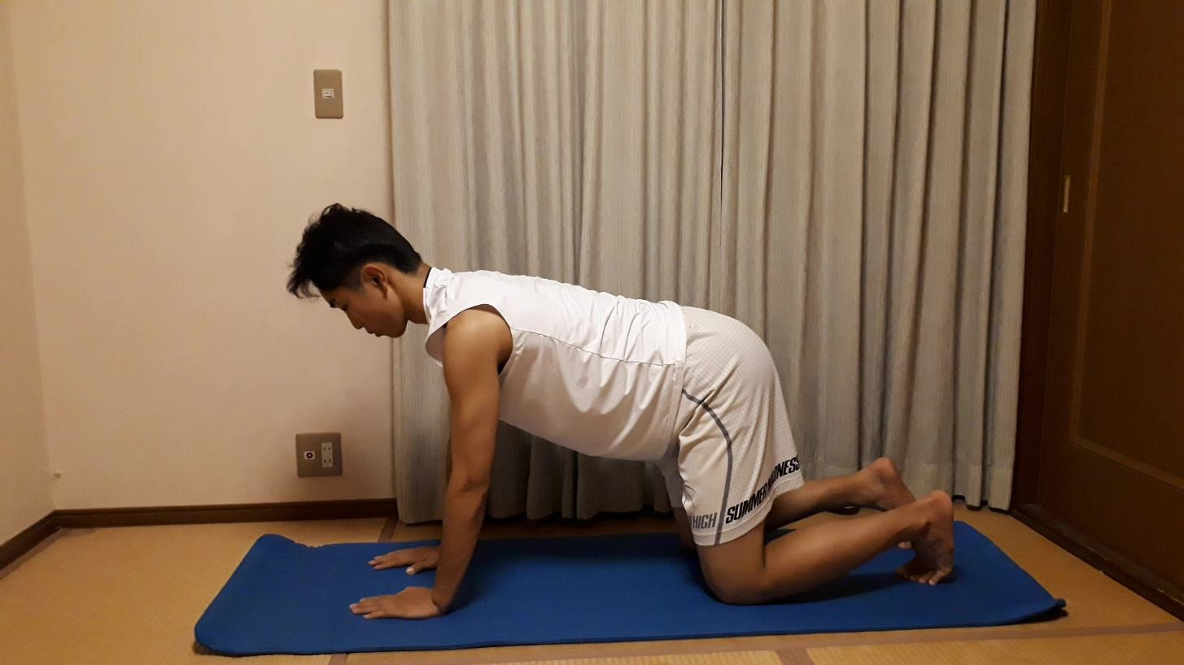
基 礎 編
両手両膝を着きます。

Slide 25
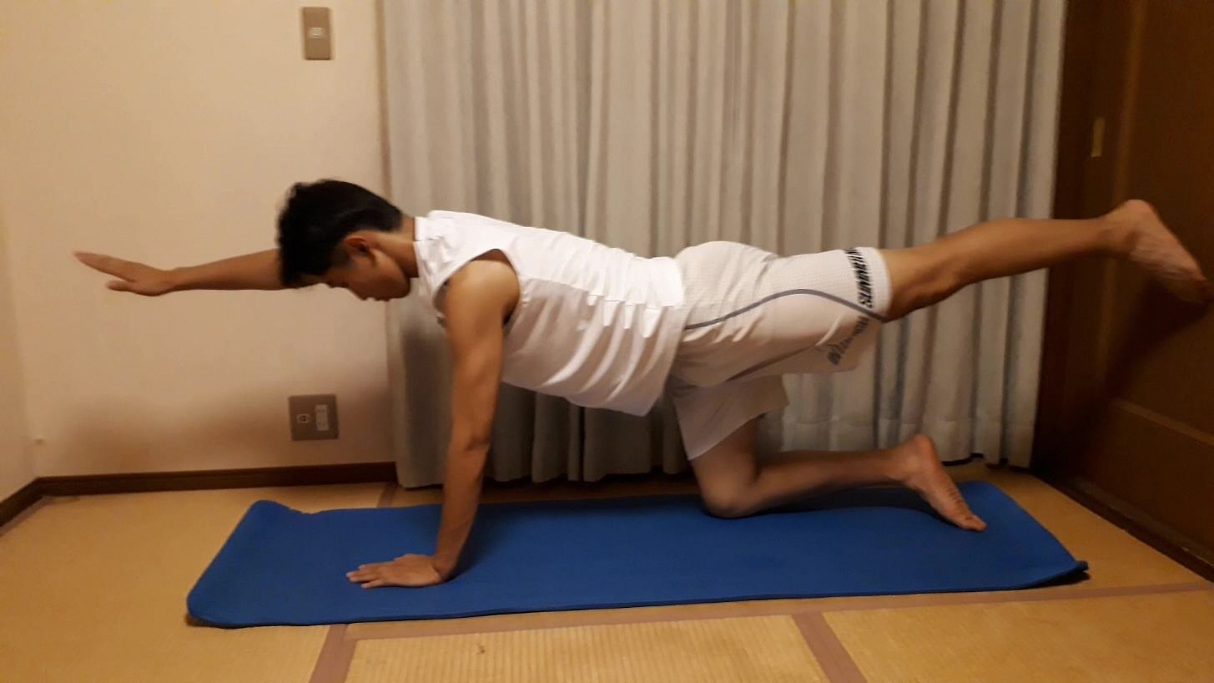
基 礎 編
右腕と左脚を伸ばします。
一直線になるように

Slide 26
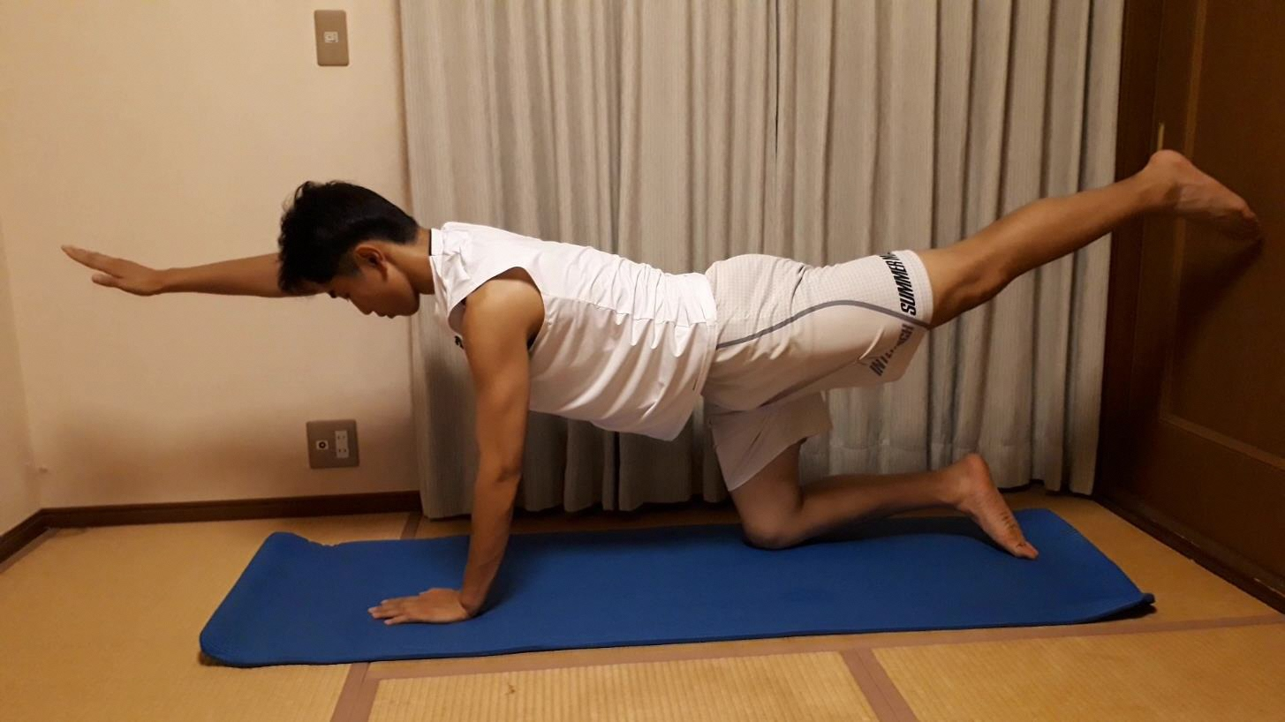
基 礎 編
脚があがり過ぎないように・・・

Slide 27
やり方はわかったかな？
この姿勢を１０秒キープしてみよう！
スタート(^^)/

Slide 28
反対側（左腕と右脚）も
１０秒キープしてみよう！
スタート(^^)/

Slide 29
両手両膝を着きます。

Slide 30
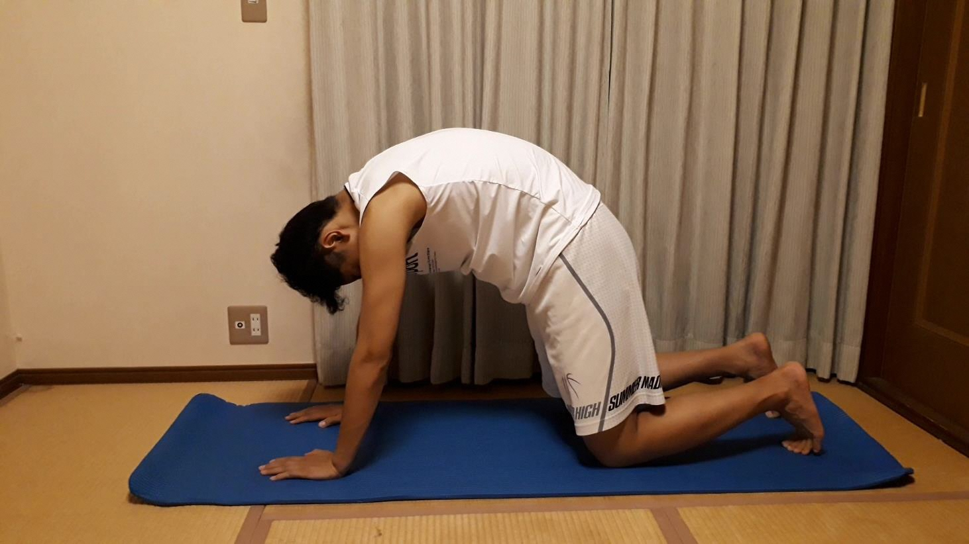
背中を丸めます。
５秒間とめる

Slide 31
背中を反ります。
背骨の一本一本がバラけるようなイメージで・・
５秒間とめる

Slide 32
やり方はわかったかな？
背骨１つ１つを感じながら、ゆっくり３回やってみよう！
スタート(^^)/

Slide 33
【応用編】

Slide 34
応 用 編
バドミントンに関連した
トレーニング
どこの筋肉部位に効果が
あるか？
考えながらやってみよう！

Slide 35
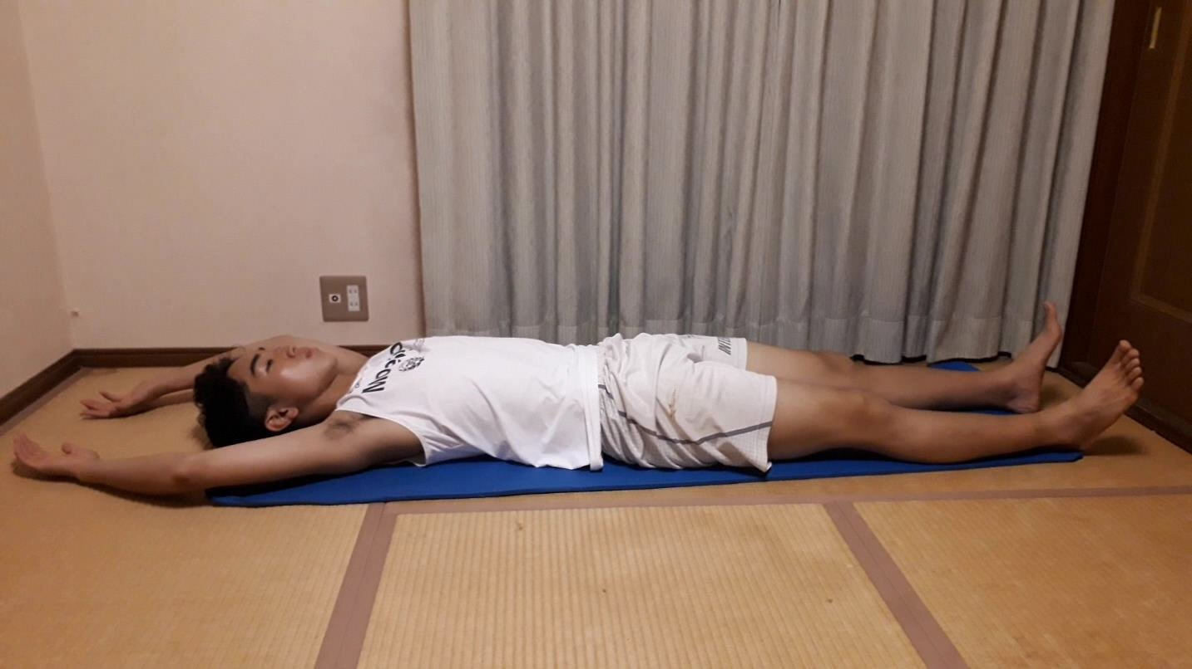
応 用 編
仰向けになります。

Slide 36
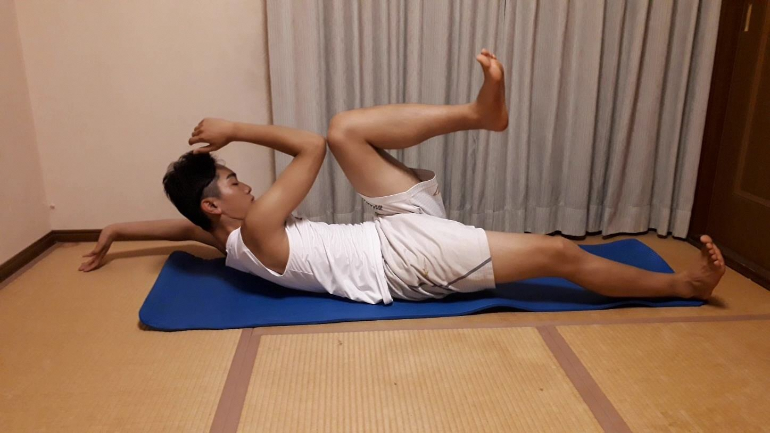
応 用 編
右肘と左膝をくっつけます。
くっつける

Slide 37
応 用 編
やり方はわかったかな？
この姿勢を１０秒キープしてみよう！
スタート(^^)/

Slide 38
応 用 編
反対側（左肘と右膝）も
１０秒キープしてみよう！
スタート(^^)/

Slide 39
応 用 編
両手両膝を着きます。

Slide 40
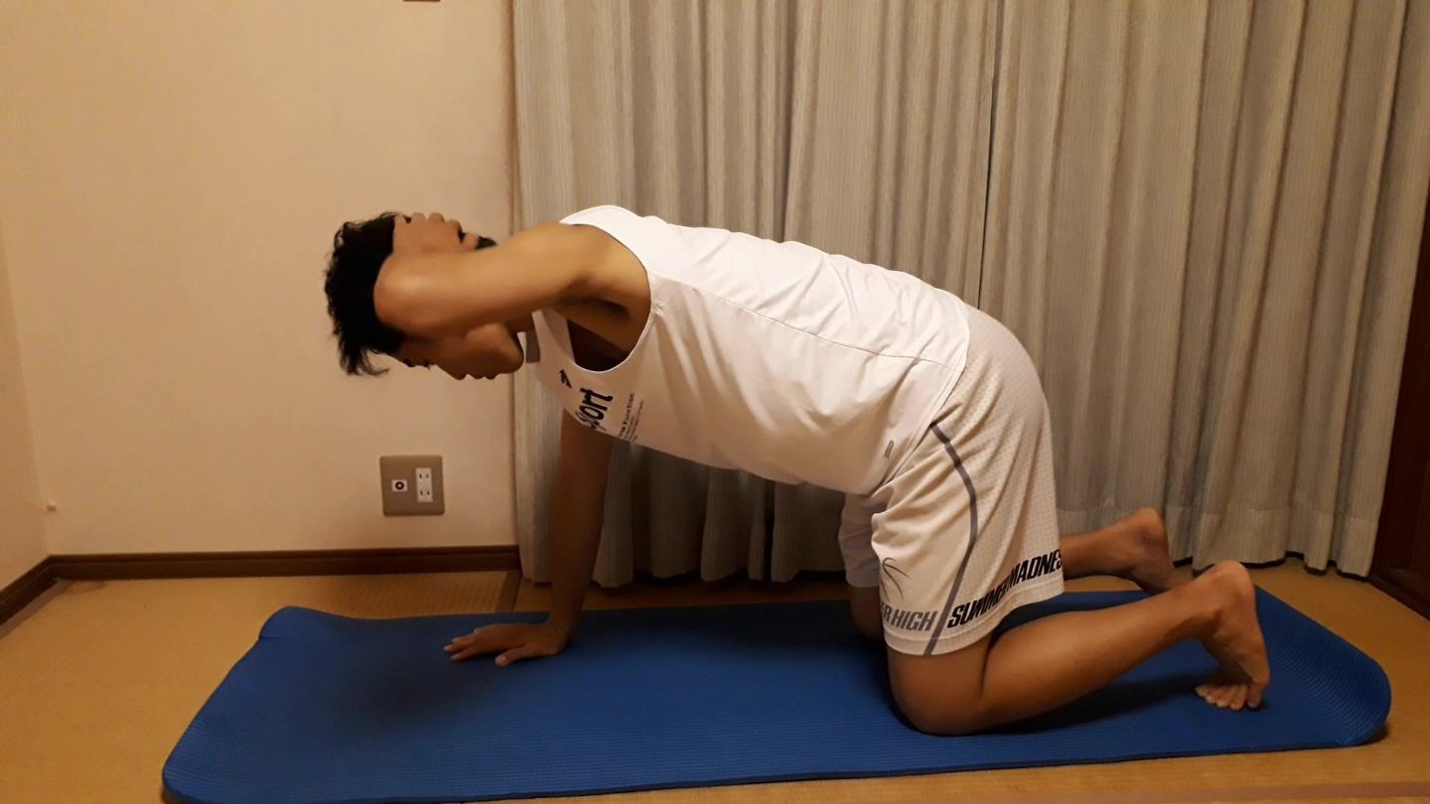
応 用 編
左手を頭にのせます。
肩→肘→頭が一直線になるように

Slide 41
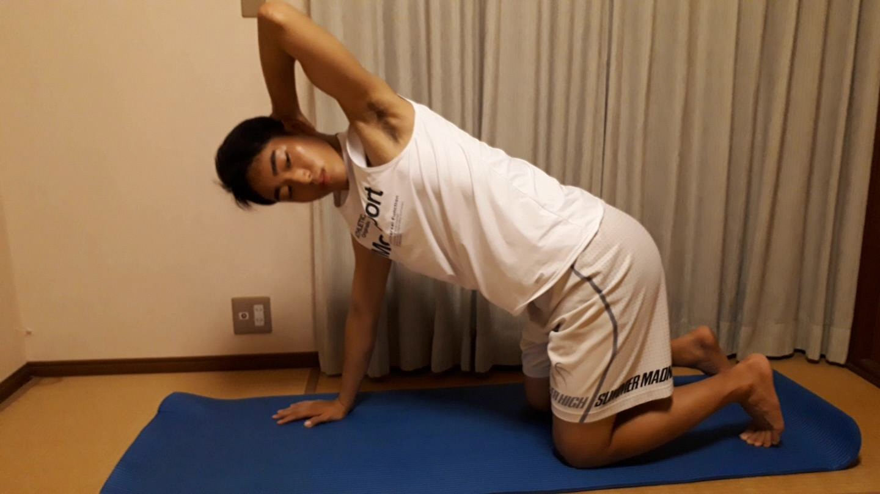
応 用 編
そのまま顔をあげます。
肩・肘・頭の三角形が崩れないように意識しながら・・・

Slide 42
応 用 編
戻します。

Slide 43
応 用 編
やり方はわかったかな？
これをゆっくりでよいので１０回やってみよう！
スタート(^^)/

Slide 44
応 用 編
反対側も１０回やって
みよう！
スタート(^^)/

Slide 45
応 用 編
今日やった記録を学習カードに記入しておこう！
楽勝だー！という君。
１０秒→１５秒
１０回→１５回
とドンドン増やして挑戦して
みよう！

Slide 46
応 用 編
【課題】
家庭でできるトレーニングを１種類考えてみよう！
後日、授業で発表してもらいま～す !(^^)!

